Slide 1
生活事件：「避孕知識知多少 」
避孕方法大檢閱
附錄三

Slide 2
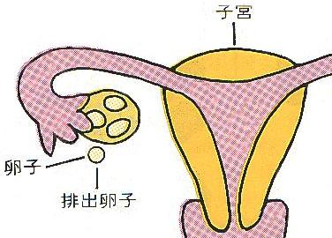
受孕過程：
排卵
卵巢約每月排出一粒成熟卵子

Slide 3
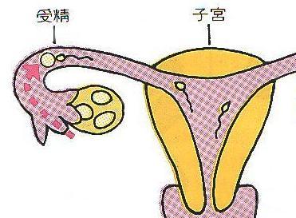
受孕過程：
受精
卵子在輸卵管與精子相遇結合

Slide 4
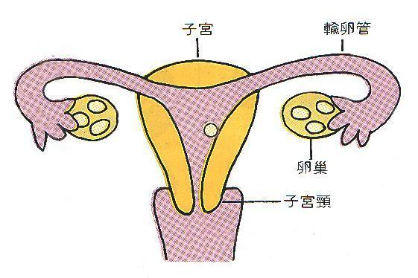
受孕過程：
 著床
受 精 卵 沿 輸 卵 管 向 子 宮 腔
移 動，並 於 抵 達 後 著 床

Slide 5
為何要學習避孕知識？
避孕知識是完備性知識的其中一環
減低意外懷孕的機會
減低性病感染

Slide 6
避孕原理
抑制卵巢排卵
防止精子和卵子相遇
殺死精子或減低精子的活動能力
令子宮腔不宜受精卵著床

Slide 7
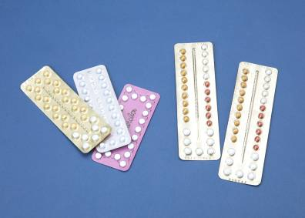
避孕方法(一)﹕口服避孕丸
原理﹕抑制卵巢排卵
種類﹕混合荷爾蒙避孕丸和
單一荷爾蒙避孕丸
成效率﹕婦女在第一年使用這
種避孕方法後的意外
懷孕機會為
0. 3 - 9% 。
Notes:
*投影片7-24: 內容僅供參考，教師請前往香港家庭計劃指導會網頁查閱最新相關資訊。

Slide 8
避孕方法(一)﹕口服避孕丸
服用方法﹕
２１粒裝的﹕月經來潮便開始服食，每天一粒，定時服食，直至服完整包為止。在服完第 21 粒後，隔一兩天便會來經，停藥7天後不論月經已否停止，也需要開始服用第二包。
２８粒裝的﹕月經來潮便開始服食，每天一粒，定時服食，直至服完整包為止。在服完第一包後，要立即開始服用第二包。
優點﹕避孕成效非常高
注意﹕要每日服用

Slide 9
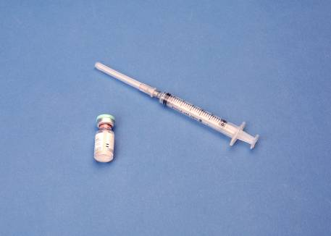
避孕方法(二)﹕避孕注射針
原理﹕令子宮頸分泌物和子宮內膜產生變化
成效率﹕婦女在第一年使用這種避孕方法後的意外懷孕機會
為 0.2-6%。
種類﹕混合荷爾蒙避孕針和單一荷爾蒙避孕針﹕
使用方法﹕
每注射一次
混合荷爾蒙避孕針，
有效期為一個月。
每注射一次
單一荷爾蒙避孕針，
有效期為三個月

Slide 10
避孕方法(二)﹕避孕注射針
優點﹕避孕效率高，免除使用者每天服藥
或每次戴用的麻煩。
注意﹕
懷孕、患乳癌或其他生殖器官癌症、有嚴重的內外科病、有不正常的子宮出血問題的人士，不適宜注射。
當有效期屆滿時，記緊依期接續注射！

Slide 11
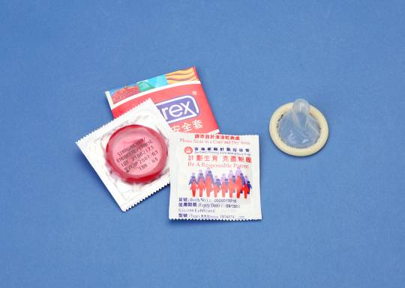
避孕方法(三)﹕男用安全套
原理﹕阻隔精子與卵子相遇

Slide 12
避孕方法(三)﹕男用安全套
成效率﹕在第一年使用這種避孕方法後的意外懷孕機會為
2-18％。
使用方法﹕用手擠出小囊內的空氣，然後把安全套放在勃
起的陰莖頂端，再把安全套捲起的部份拉開。
優點﹕方法簡單，又能減低感染性傳染病（包括愛滋病）
的機會。
注意﹕
不適合對橡膠製品和避孕藥膏的化學物品產生過敏人士使用。
使用前必須檢查使用限期
必須掌握正確的使用方法

Slide 13
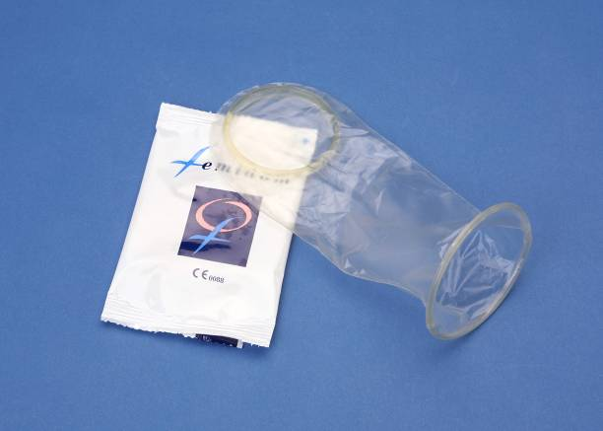
避孕方法(四)﹕女用安全套
原理﹕阻隔精子與卵子相遇

Slide 14
避孕方法(四)﹕女用安全套
成效率﹕婦女在第一年使用這種避孕方法後的意外
懷孕機會為5- 21％。
使用方法﹕放在陰道內壁，在性交時收集男性精液。
優點﹕能減低感染性傳染病（包括愛滋病）的機會。
注意﹕
必須掌握正確的使用方法
使用前必須檢查使用限期

Slide 15
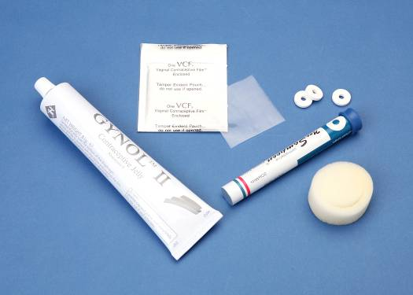
避孕方法(五)﹕外用避孕藥物
原理﹕殺死精子或使精子失去活動
能力
成效率﹕婦女在第一年使用
這種避孕方法後的
意外懷孕機會為
18-28％。
種類﹕滅精膏、滅精泡丸、
避孕棉、避孕軟膜。
優點﹕無須醫生處方，並且對
身體無害。
注意﹕避孕成效較低

Slide 16
避孕方法(六)﹕自然家庭計劃
成效率：在第一年使用這種避孕方法後的意外懷孕機會為
4- 24％。
優點﹕沒有任何副作用
注意﹕不適宜月經不規則、或因患病、生育後、更年期等而導致月經週期受影響的婦女使用。

Slide 17
避孕方法(六)﹕自然家庭計劃
又稱之為排卵期推算法或安全期
原理﹕於排卵期或生育期間避免性交
採用方法﹕(1) 體溫紀錄法
(2) 日曆計算法
(3) 子宮頸黏液計算法

Slide 18
避孕方法(七)﹕子宮帽
原理﹕阻擋精子和卵子相遇
成效率﹕婦女在第一年使用這種避孕方法
後的意外懷孕機會為6 - 20%。
使用方法﹕在性交前放入陰道並覆蓋子宮頸口，子宮帽本身及在放入前塗上的滅精膏，可作阻擋精子的屏障，而滅精膏又可殺死精子或減低精子的活動能力。

Slide 19
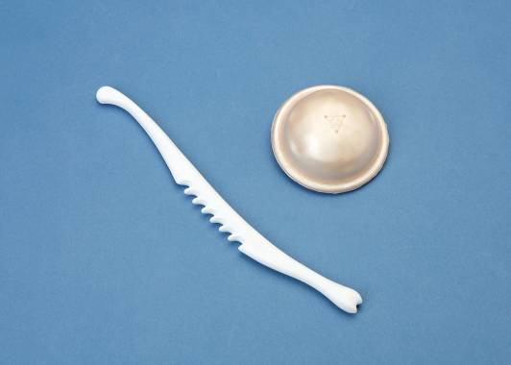
避孕方法(七)﹕子宮帽
優點﹕不須服藥或打針，用者不會產生對荷爾蒙藥物引起的反應。停用後又即可恢復生育機會。
注意﹕
使用前必須經醫生指導
每年作一次定期檢查。
患有膀胱炎、子宮垂脫
等人士不適宜使用。

Slide 20
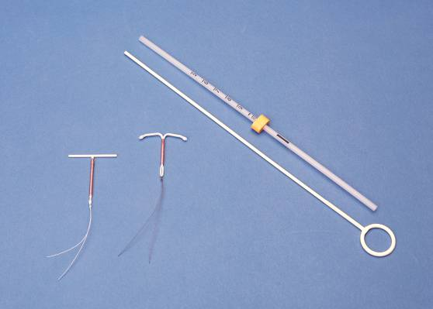
避孕方法(八)﹕子宮環
原理﹕未確定
成效率﹕婦女在第一年使用這種避孕方法後的意外懷孕機會
為0. 6- 0. 8%。

Slide 21
避孕方法(八)﹕子宮環
使用方法﹕在防腐塑膠繞上銅絲 (較新的則加上藥物)，
在末端有一幼線或尼龍線，從子宮垂直到陰
道內。
優點﹕用者不必在性交前作任何特別準備，也不會感覺到
子宮環的存在。
注意﹕
使用前必須接受體格檢查。
不適宜使用此方法人士﹕如有生殖器官異形，現患有盤腔炎、嚴重經痛、且經量多、嚴重貧血等。

Slide 22
避孕方法(九)﹕永久避孕法
(1)男性輸精管結紮手術﹕
原理﹕將左右兩邊的輸精管切斷及結紮。結紮後，睪丸內會繼續產生精子，但精子已不能經輸精管排出體外。
成效率﹕在第一年使用這種避孕方法後的意外懷孕機會為0. 1- 0. 15%。
(2)女性結紮手術﹕
原理﹕透過手術把輸卵管通道封閉，使卵子和精子無法相遇。
成效率﹕婦女在第一年使用這種避孕方法後的意外懷孕機會為0. 5%。
注意﹕永久避孕法(男女皆要注意)，只適合決定不再生育的人士使用。

Slide 23
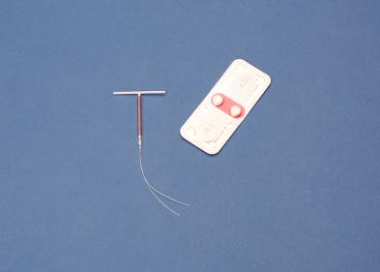
避孕方法(十)﹕緊急避孕法
(1)緊急避孕丸﹕
原理﹕抑制排卵或干擾受精過程。
成效率﹕約百分之二的失敗率。
使用方法﹕必須在沒有避孕防護
下發生性行為後的72小時內
服用。
注意﹕無墮胎作用，亦不
應經常以此方法作避孕。
(2)子宮環
使用方法﹕必須在沒有避孕防護下發生性行為後的5天內
成效率﹕失敗率低於百分之一。

Slide 24
不使用任何避孕措施﹕
懷孕機會率﹕85%

Slide 25

避孕情境
如果你是劇中主角，你/妳會怎樣回應﹖
情境一 便利店購物
情境二 學校小息
情境三 在網絡社交平台求助
情境四 誰是爸爸
有何建議給他/她﹖

Slide 26
心思思……
避孕常識
家庭接納
意外懷孕
感情基礎
性行為前要三思
性傳染病
法律責任
宗教背景
社會壓力

Slide 27
「如果我選擇性行為，
有甚麼要準備﹖」
與他/她溝通
了解性行為可能帶來的後果
充實避孕知識
了解意外懷孕後的處理及責任
了解社會上的支援
經常反思/檢討雙方的戀愛關係、 愛情觀及對性的態度。

Slide 28
謝謝!

